Slide 1
Обзор конференции Celonis World Tour 2021 Часть 2

Slide 2

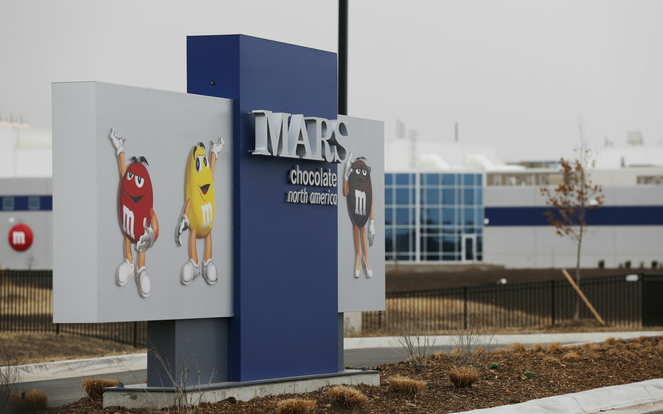
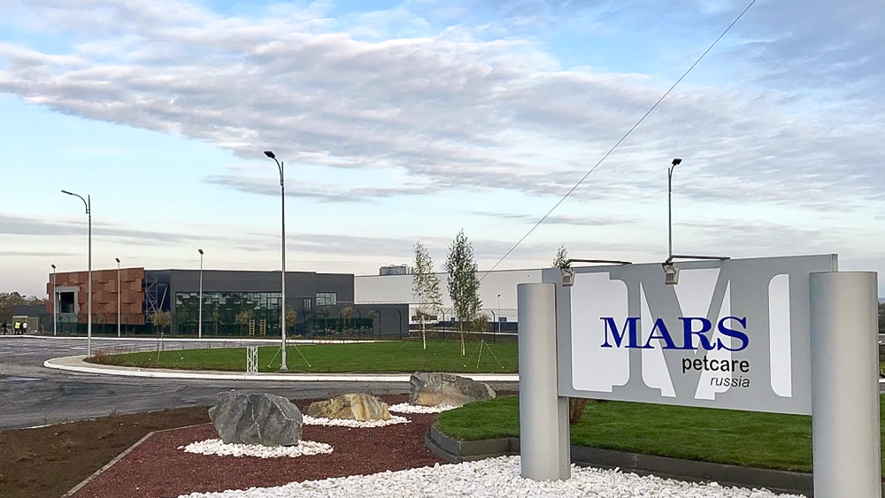
Mars Global Services — американская компания, производитель пищевых продуктов длительного хранения, наиболее известная по шоколадным батончикам, также производит корма для домашних животных, жевательную резинку, напитки, еду быстрого приготовления, консервированные соусы. Основные торговые марки — Mars, Snickers, Milky Way, Twix, Bounty, M&M’s,
Notes:
Mars Global Services поставила перед собой задачу максимально повысить эффективность работы с дебиторской задолженностью в 2019 году, она быстро поняла, что ее процесс управления вычетами нуждается в улучшении. Их цели: сократить время цикла вычета, минимизировать приток вычетов и улучшить показатели возврата недействительных сумм. Чтобы достичь всего этого, компании Mars требовалась наглядность процесса, а также операционная модель, которая позволила бы им превратить полученные данные в практические действия. Никки Нагель, руководитель по трансформации AR в Mars Global Services, поделится с вами подробностями пути Celonis EMS: от технической реализации и внедрения до создания специального внутреннего ресурса для надзора за управлением изменениями и продвижения проекта. Узнайте о лучших практиках для успешного начала вашего пути Celonis.

Slide 3
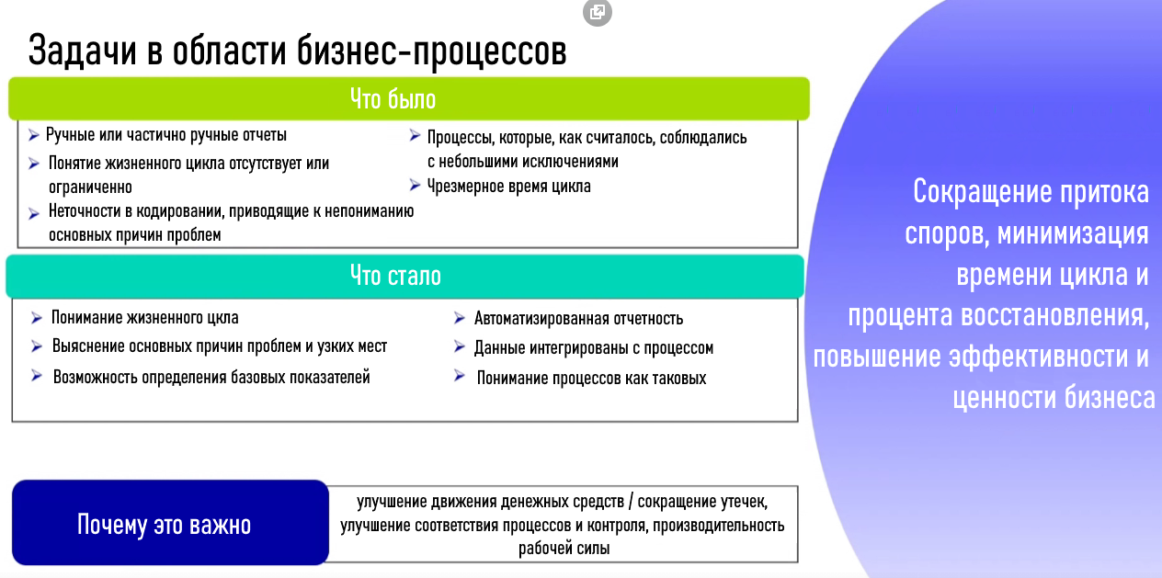

Slide 4
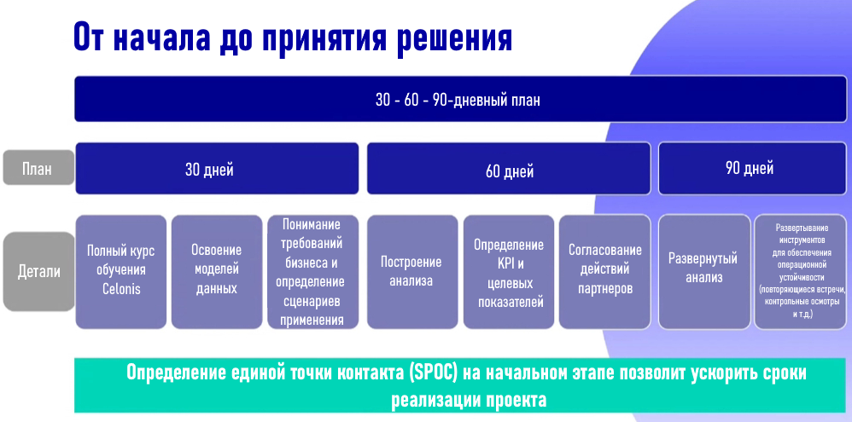
Notes:
Улучшение наших ключевых показателей эффективности
1. Сокращение времени цикла
Устранение не добавляющих ценности действий и переделок
- Сократить количество изменений кода по причинам
- Улучшить инструменты автоматизации
- Контролировать качество ручного кодирования вычетов
2. Начать с деятельности, которую контролирует непосредственная команда

Slide 5
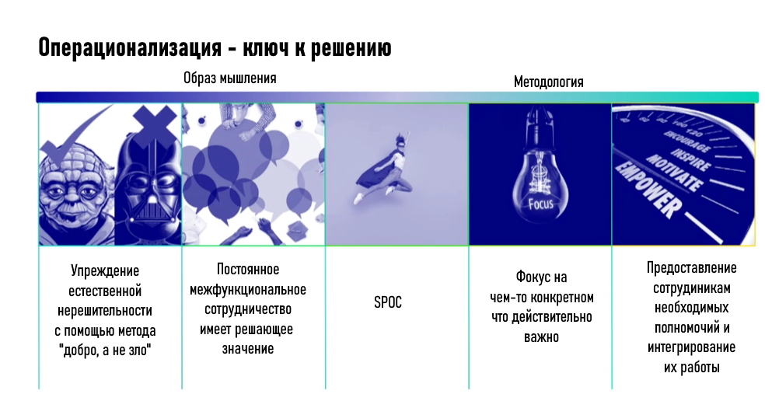

Slide 6

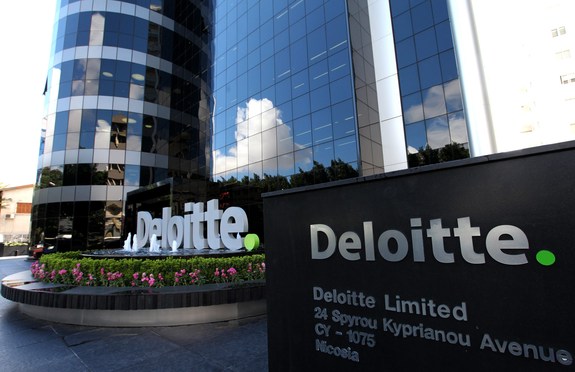

Deloitte — это один из мировых лидеров по оказанию профессиональных услуг, среди которых — аудит, консалтинг, управление рисками, финансовое консультирование, налогообложение и право.
Notes:
Во всех отраслях промышленности растет стремление приступить к процессу или цифровой трансформации для достижения целей сокращения затрат, обеспечения устойчивости, привлечения клиентов или роста. Однако многие организации не готовы использовать весь потенциал своих преобразований. Настройтесь на эту увлекательную сессию, чтобы узнать, как объединить передовые возможности Celonis и Центра бионики процессов компании Deloitte, чтобы радикально изменить способ создания ценности с помощью трех основных компонентов: Связь. Инновации. Поддержка

Slide 7
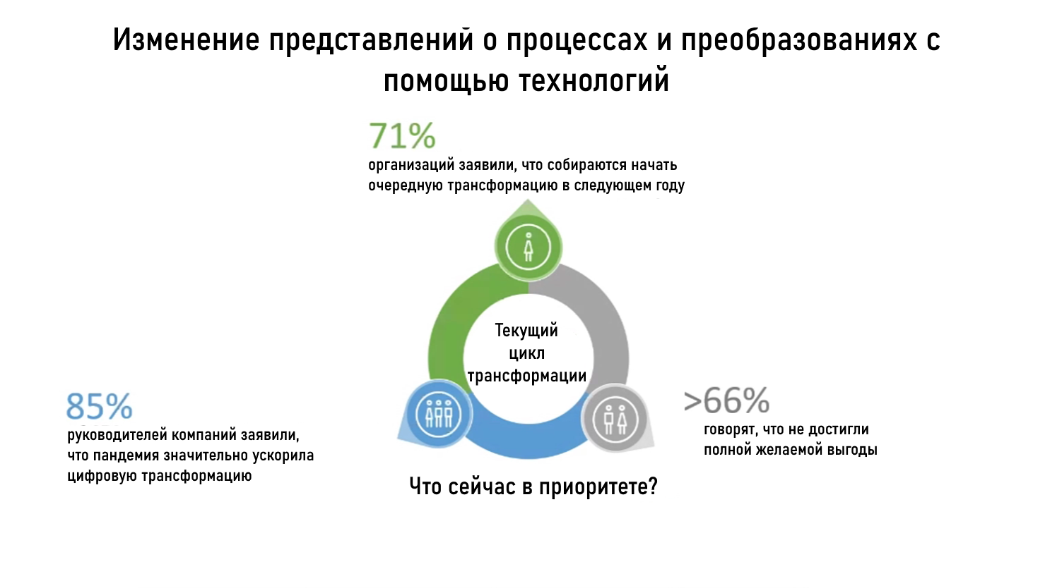
Notes:
Во всех отраслях промышленности растет стремление приступить к процессу или цифровой трансформации для достижения целей сокращения затрат, обеспечения устойчивости, привлечения клиентов или роста. Однако многие организации не готовы использовать весь потенциал своих преобразований. Настройтесь на эту увлекательную сессию, чтобы узнать, как объединить передовые возможности Celonis и Центра бионики процессов компании Deloitte, чтобы радикально изменить способ создания ценности с помощью трех основных компонентов: Связь. Инновация. Поддерживать.

Slide 8
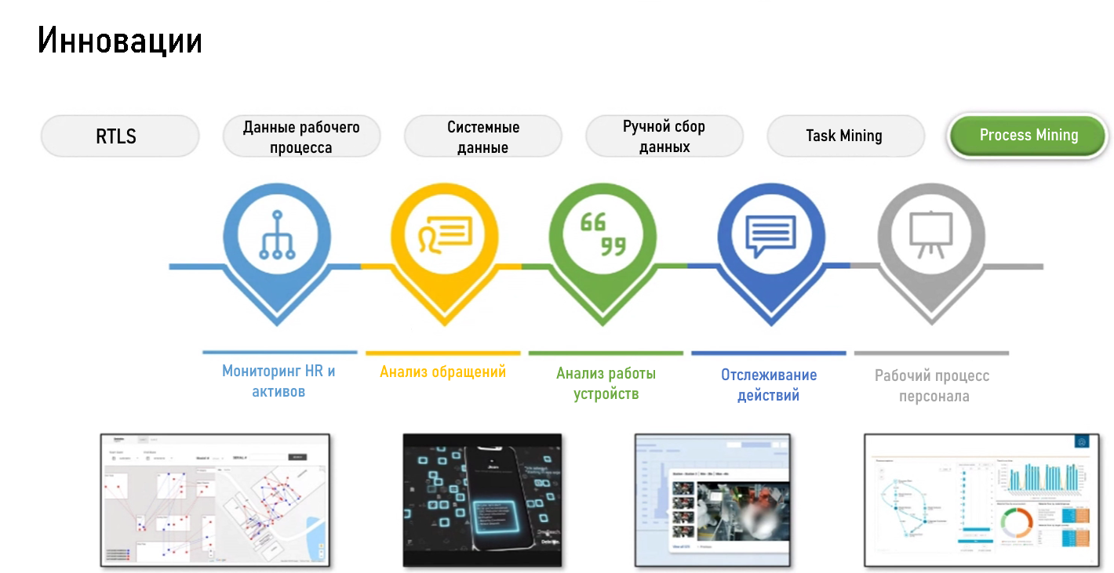
Notes:
Во всех отраслях промышленности растет стремление приступить к процессу или цифровой трансформации для достижения целей сокращения затрат, обеспечения устойчивости, привлечения клиентов или роста. Однако многие организации не готовы использовать весь потенциал своих преобразований. Настройтесь на эту увлекательную сессию, чтобы узнать, как объединить передовые возможности Celonis и Центра бионики процессов компании Deloitte, чтобы радикально изменить способ создания ценности с помощью трех основных компонентов: Связь. Инновация. Поддерживать.

Slide 9
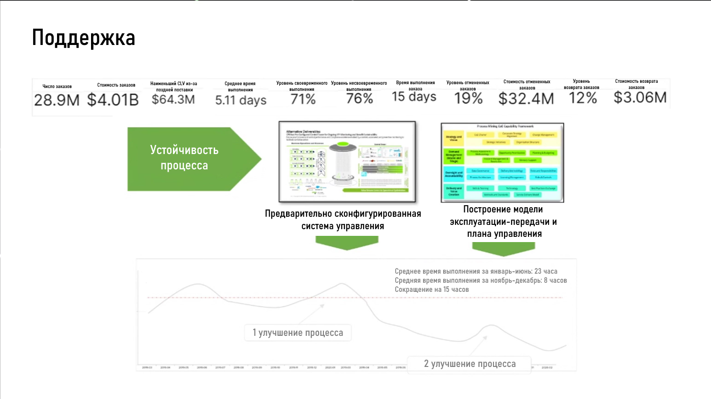

Slide 10



PricewaterhouseCoopers
PwC — это крупнейшая в мире международная сеть компаний, предлагающих услуги в области консалтинга и аудита. Под «PricewaterhouseCoopers» понимаются компании, входящие в глобальную сеть компаний PricewaterhouseCoopers International Limited
Notes:
Узнайте, как PricewaterhouseCoopers использует Celonis в сценариях после слияния компаний, чтобы помочь своим клиентам проанализировать бизнес, которым они теперь владеют, и помочь в интеграции систем и процессов. Узнайте от Коннора Дикса, старшего менеджера отдела данных и аналитики сделок в PwC, о том, как СЭМ помогает их клиентам добиться стандартизации, экономии затрат и глубокого понимания систем/процессов, что приводит к ускорению времени получения выгоды.

Slide 11
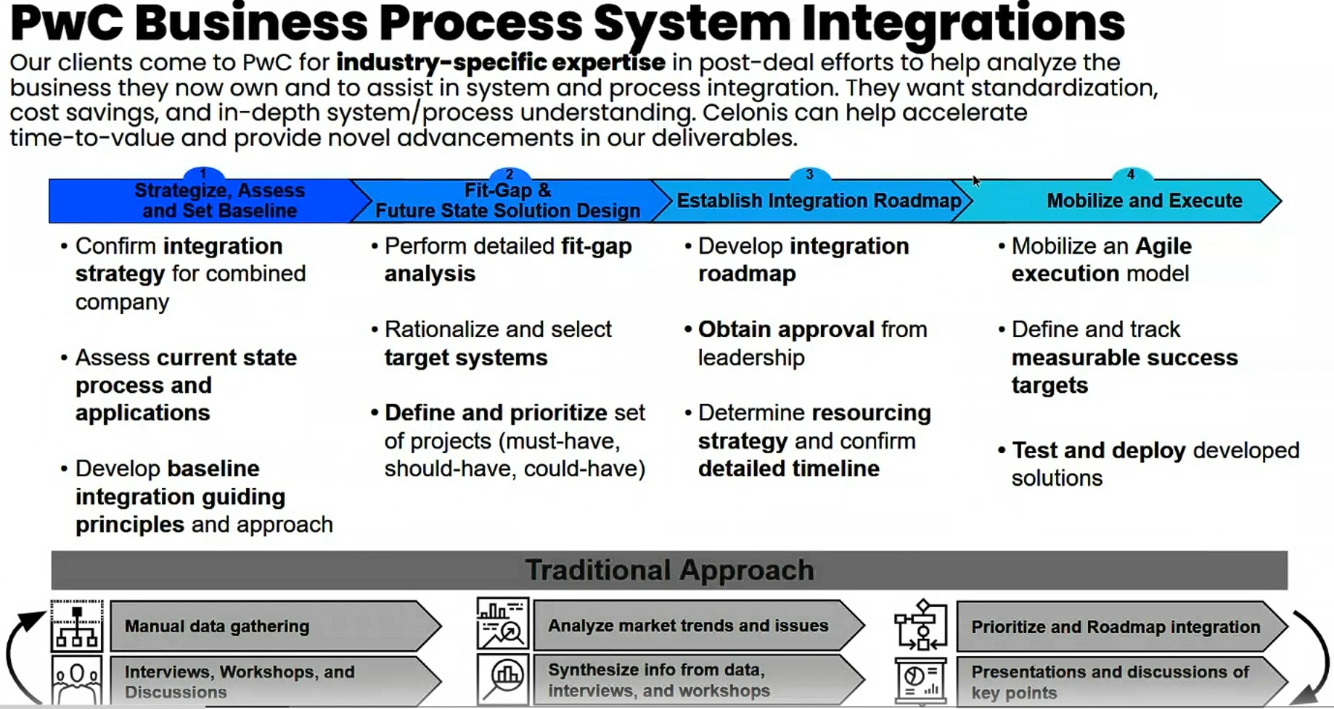
Notes:
Во всех отраслях промышленности растет стремление приступить к процессу или цифровой трансформации для достижения целей сокращения затрат, обеспечения устойчивости, привлечения клиентов или роста. Однако многие организации не готовы использовать весь потенциал своих преобразований. Настройтесь на эту увлекательную сессию, чтобы узнать, как объединить передовые возможности Celonis и Центра бионики процессов компании Deloitte, чтобы радикально изменить способ создания ценности с помощью трех основных компонентов: Связь. Инновация. Поддерживать.

Slide 12
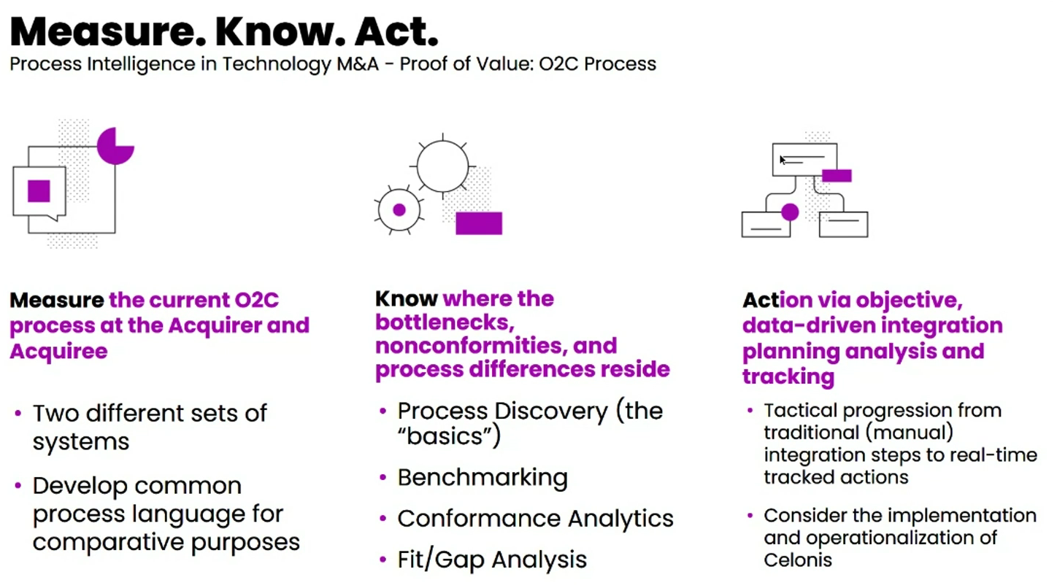
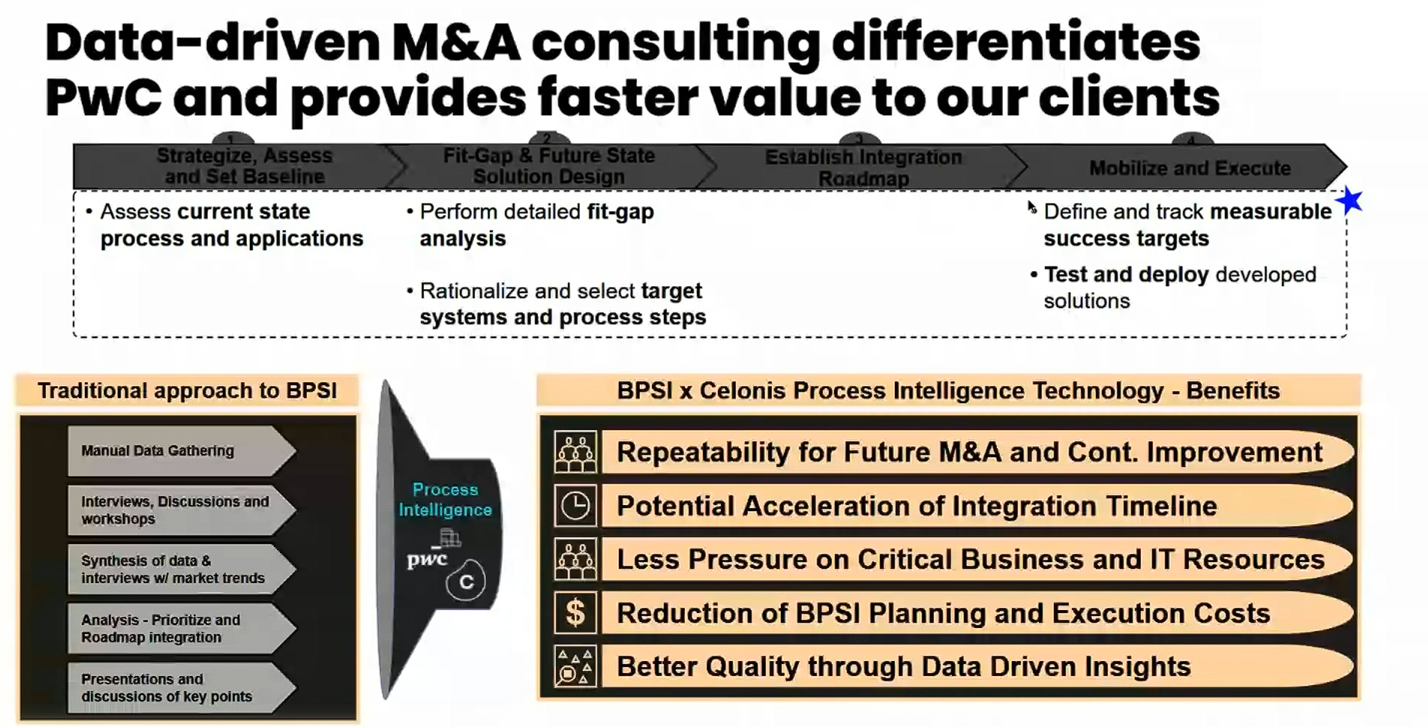
PricewaterhouseCoopers
Notes:
Во всех отраслях промышленности растет стремление приступить к процессу или цифровой трансформации для достижения целей сокращения затрат, обеспечения устойчивости, привлечения клиентов или роста. Однако многие организации не готовы использовать весь потенциал своих преобразований. Настройтесь на эту увлекательную сессию, чтобы узнать, как объединить передовые возможности Celonis и Центра бионики процессов компании Deloitte, чтобы радикально изменить способ создания ценности с помощью трех основных компонентов: Связь. Инновация. Поддерживать.

Slide 13
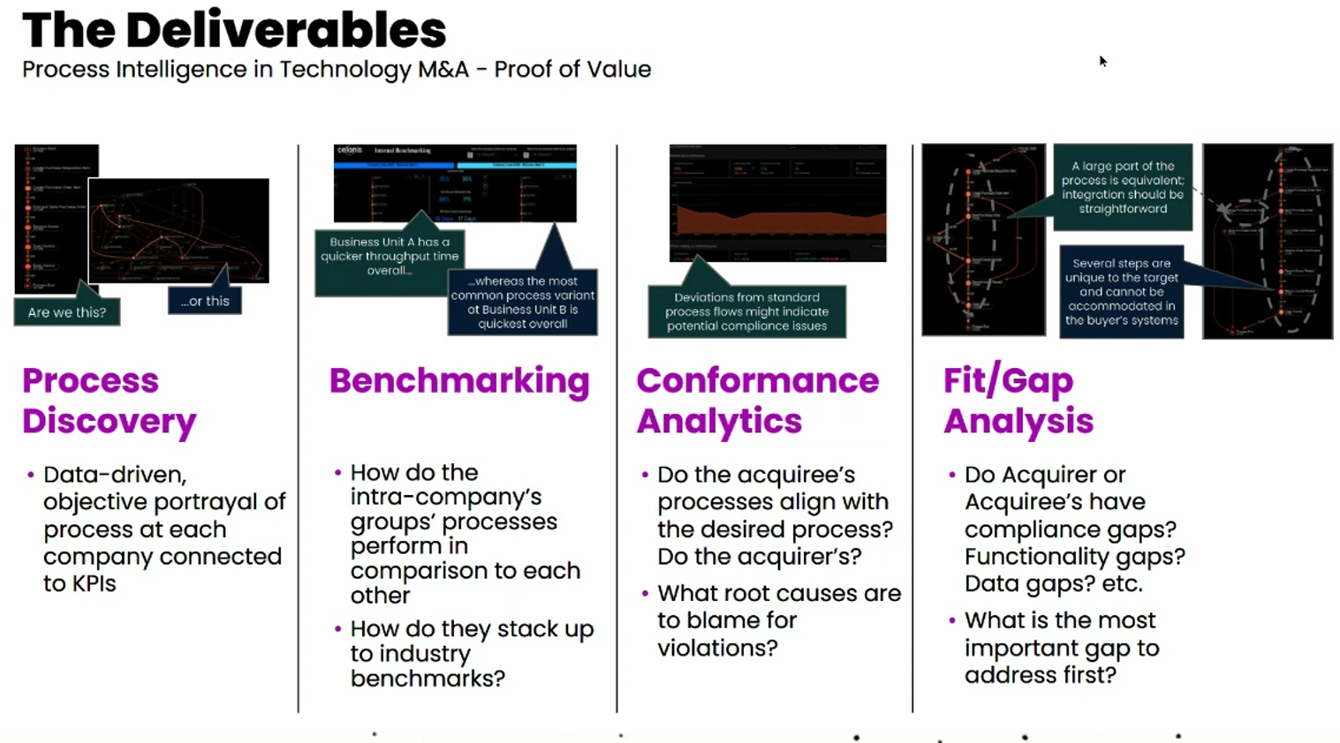
PricewaterhouseCoopers
Notes:
Во всех отраслях промышленности растет стремление приступить к процессу или цифровой трансформации для достижения целей сокращения затрат, обеспечения устойчивости, привлечения клиентов или роста. Однако многие организации не готовы использовать весь потенциал своих преобразований. Настройтесь на эту увлекательную сессию, чтобы узнать, как объединить передовые возможности Celonis и Центра бионики процессов компании Deloitte, чтобы радикально изменить способ создания ценности с помощью трех основных компонентов: Связь. Инновация. Поддерживать.

